Slide 1

2023.04.12 (수)

Slide 2
프로그래밍 진행 상황
ALT 동아리 협업 결과
앞으로의 일정

Slide 3
프로그래밍 진행 상황

Slide 4
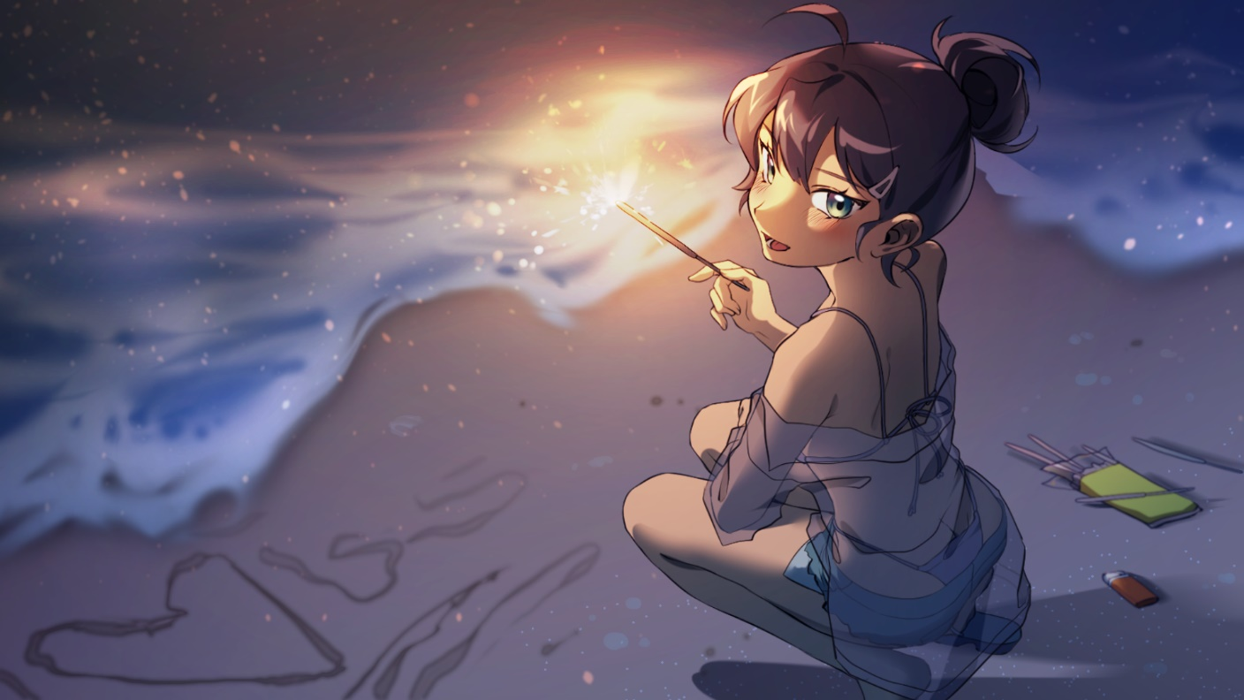
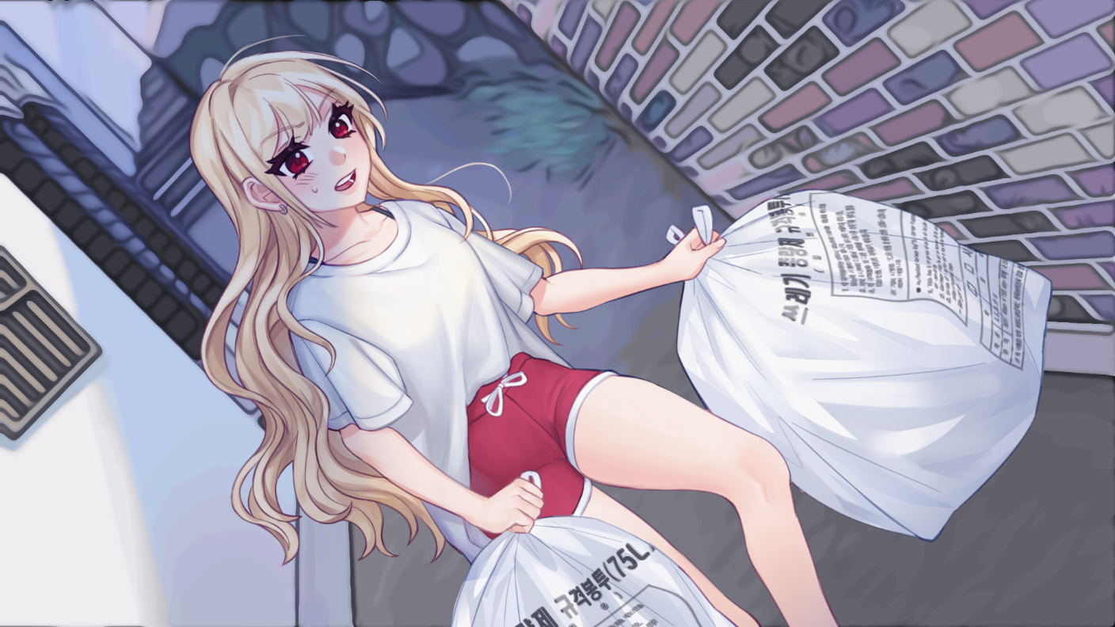
2. ALT 동아리 협업 결과 - 최종
지구하 트루 엔딩 : 그 여름의 향기
한서령 메인 에피소드 : 그녀의 또 다른 모습

Slide 5
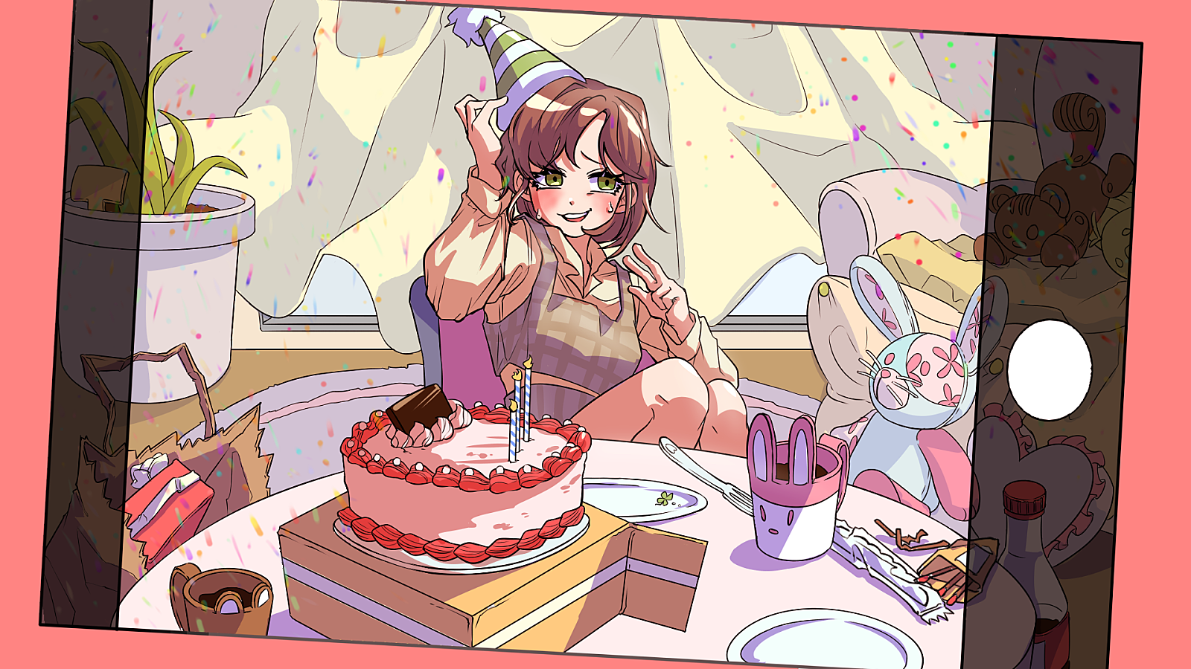
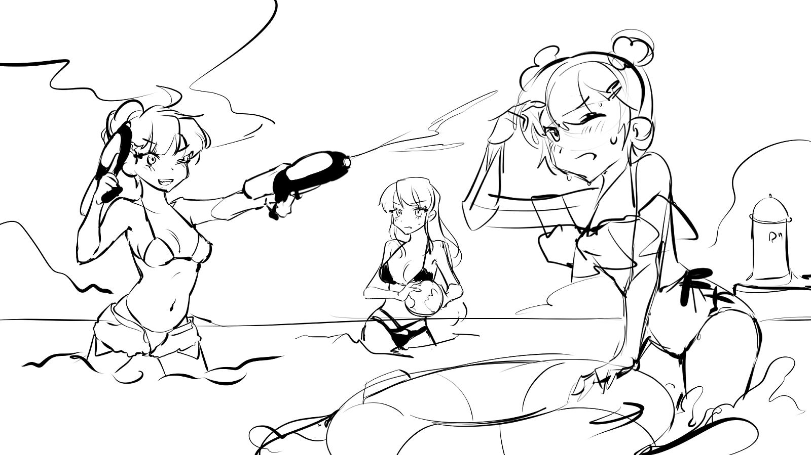
2. ALT 동아리 협업 결과 – 디벨롭 중
유가현 메인 에피소드 : 유가현의 생일
단체 여름 에피소드 : 여름 여행

Slide 6
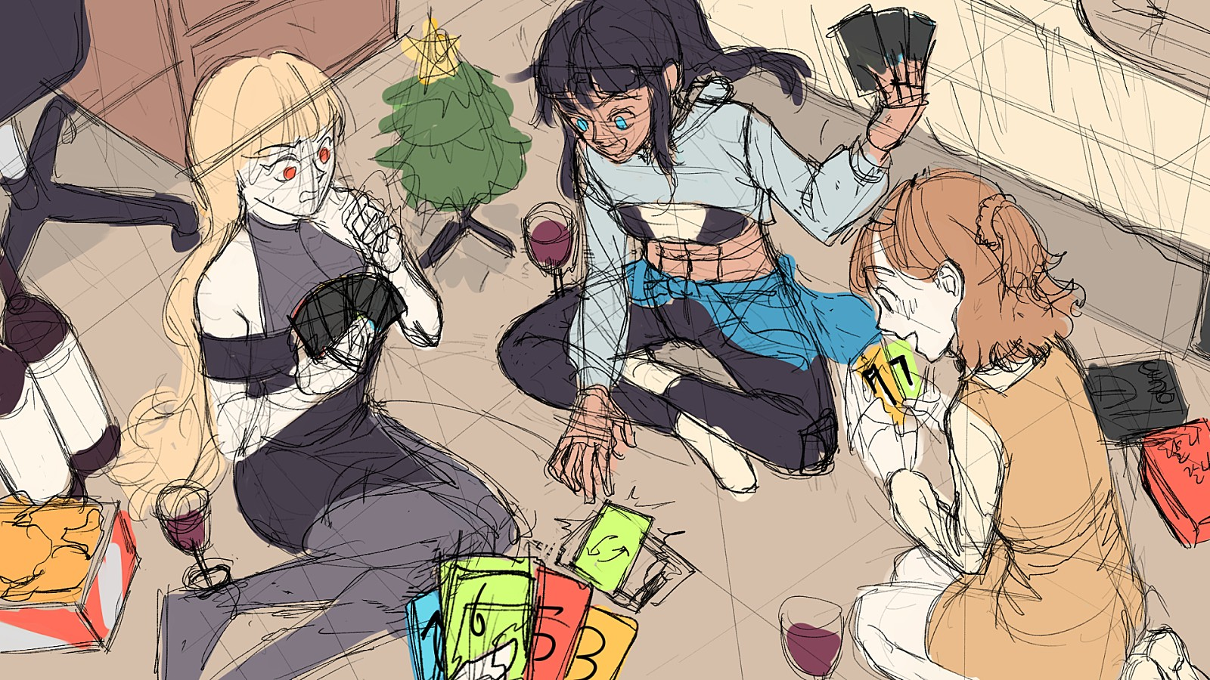
2. ALT 동아리 협업 결과 – 디벨롭 중
단체 겨울 에피소드 : 크리스마스
4월 20일

Slide 7
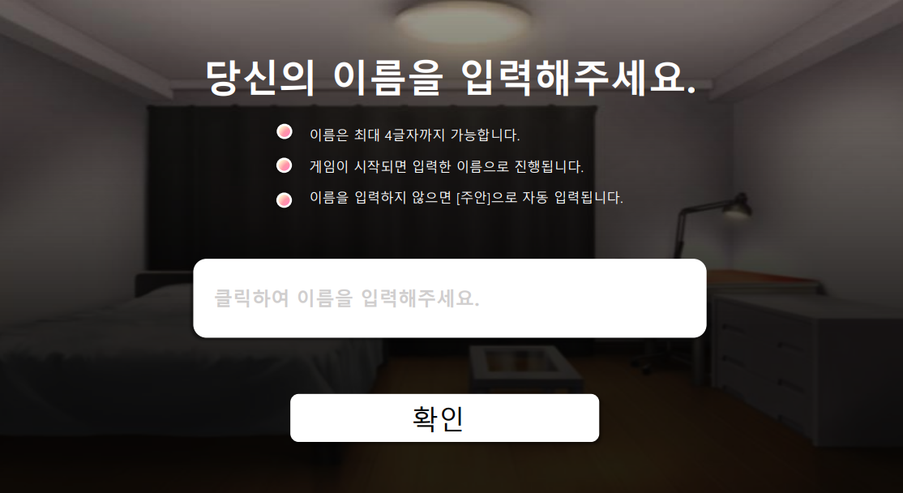
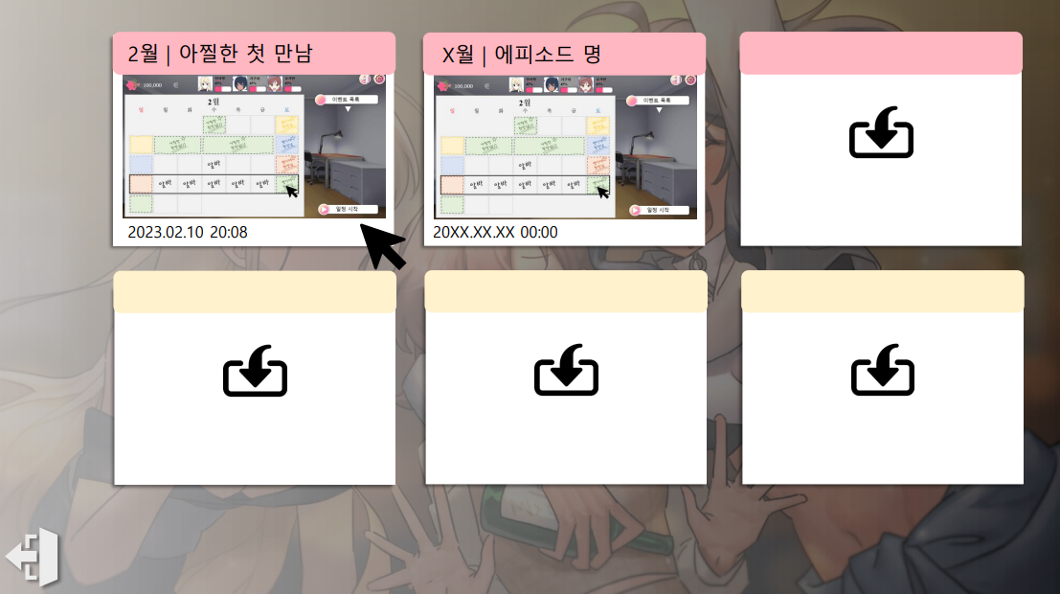
3. 앞으로의 일정
- UI
이름 입력 창, 저장 및 불러오기 창 … 4/16 까지 제작

Slide 8
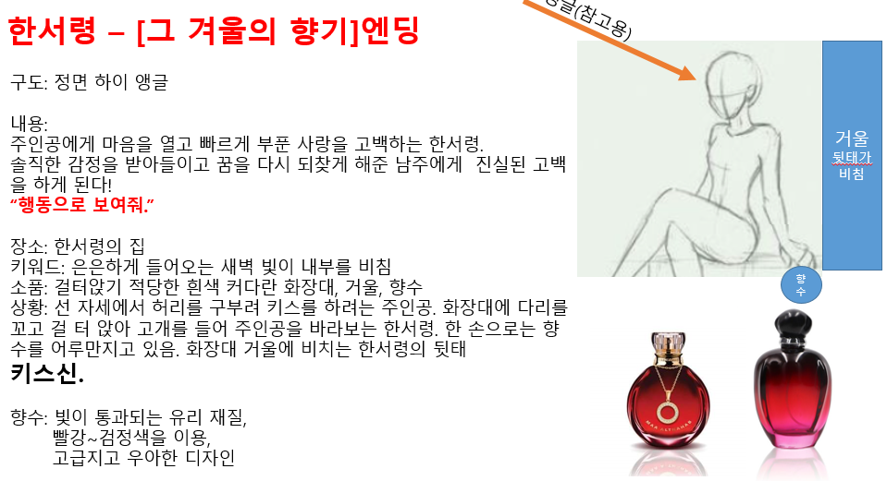
3. 앞으로의 일정
- 컷신 일러스트
한서령 트루 엔딩, 유가현 트루 엔딩… 4/25까지 제작

Slide 9
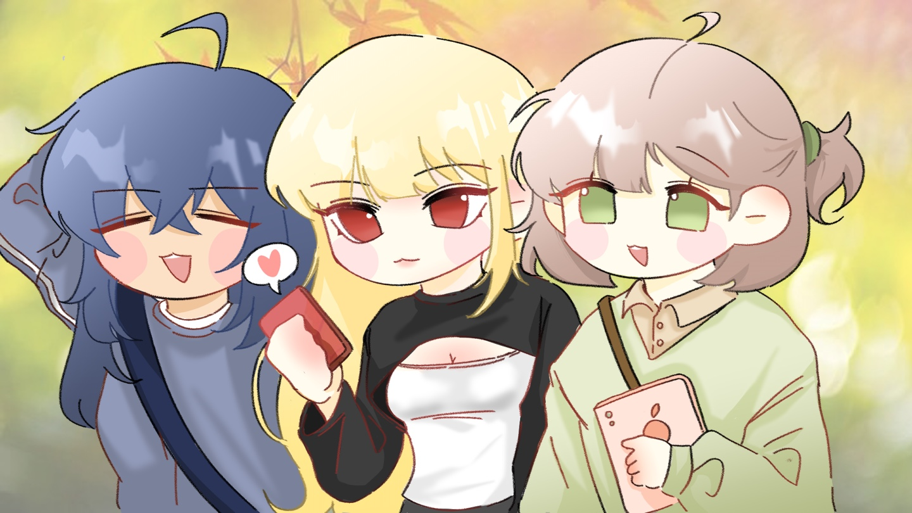
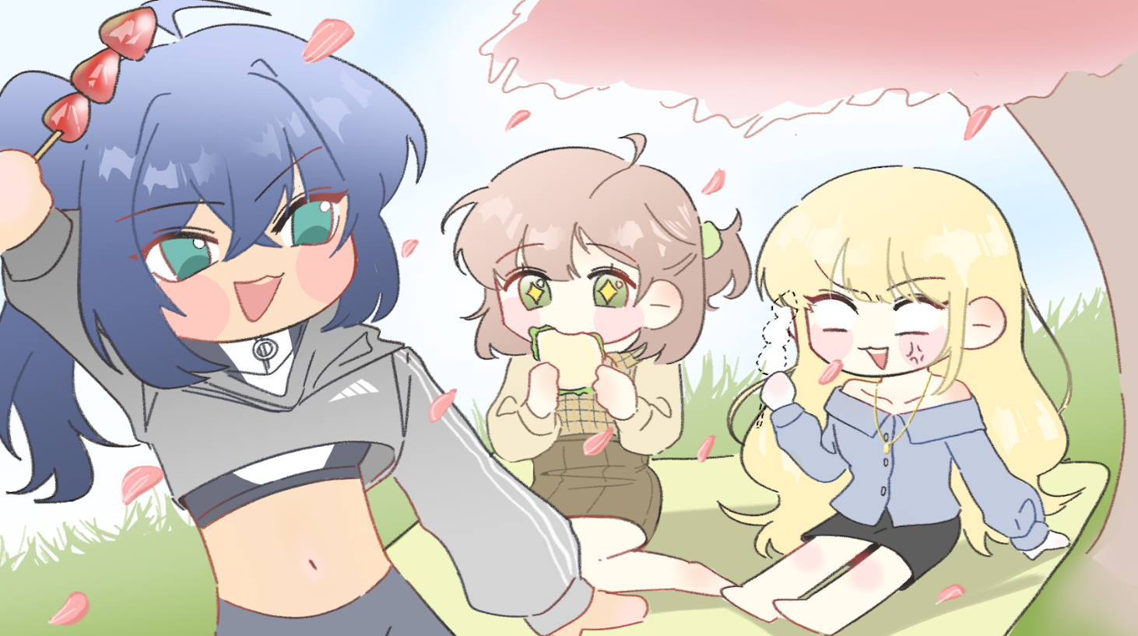
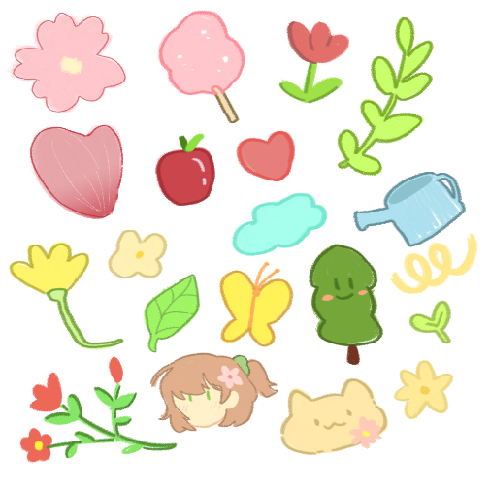
3. 앞으로의 일정
달력 일러스트
스티커, 일러 4/15일까지 모두 수정 및 완성

Slide 10
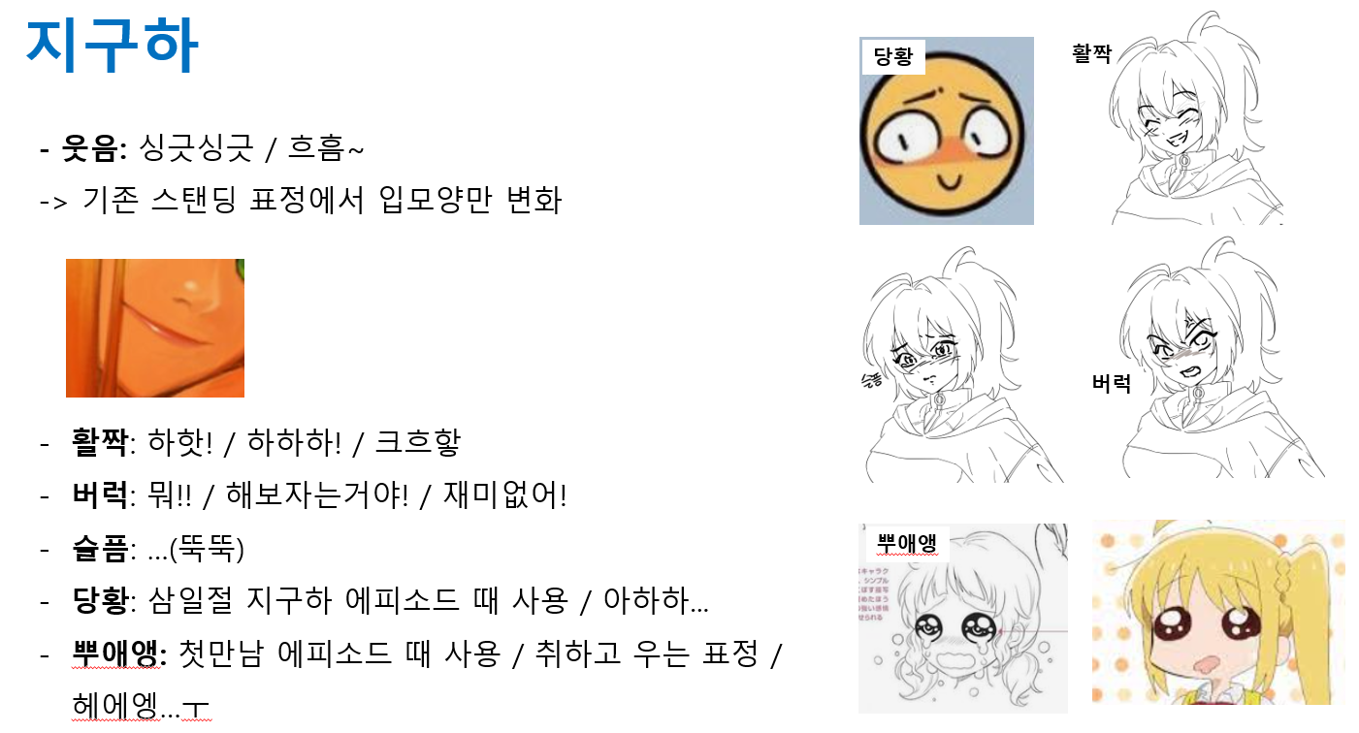
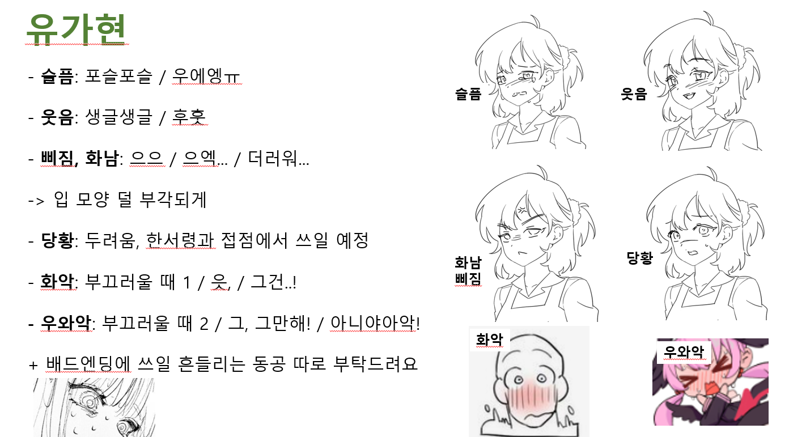
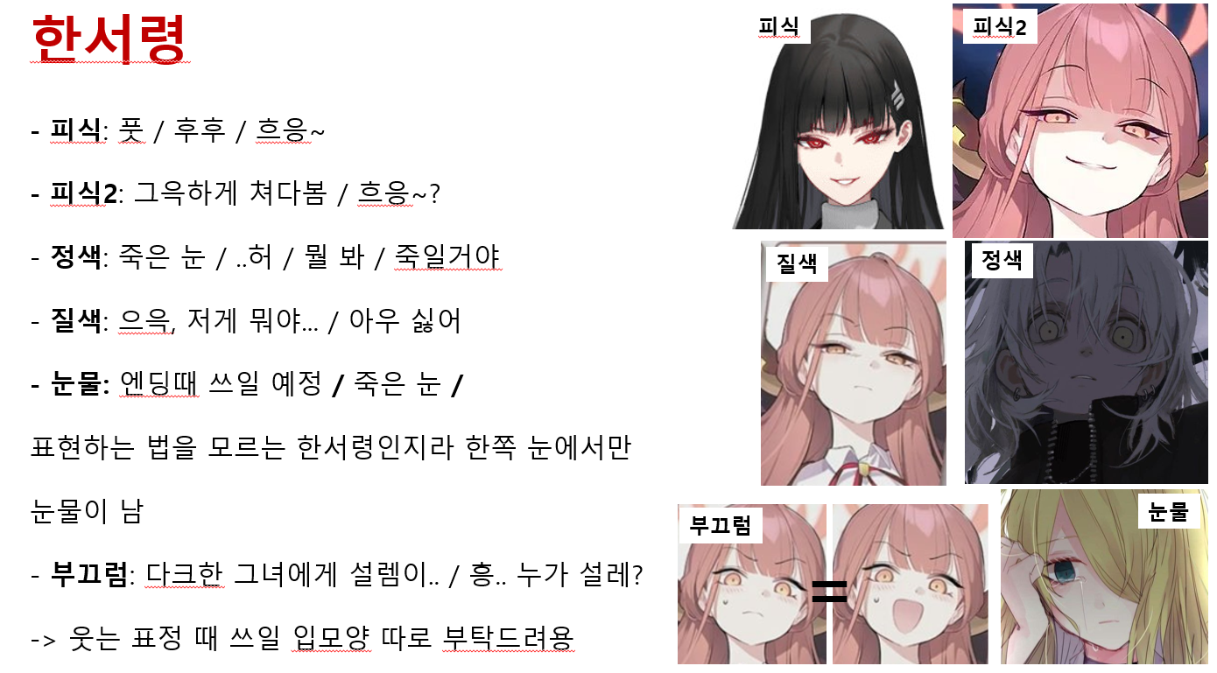
3. 앞으로의 일정
스탠딩 일러스트
캐릭터 표정 변화 제작… 4/30일까지 완성

Slide 11
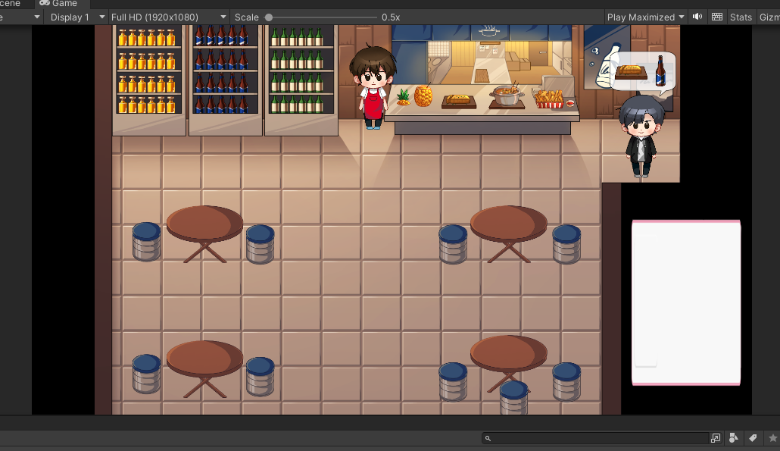
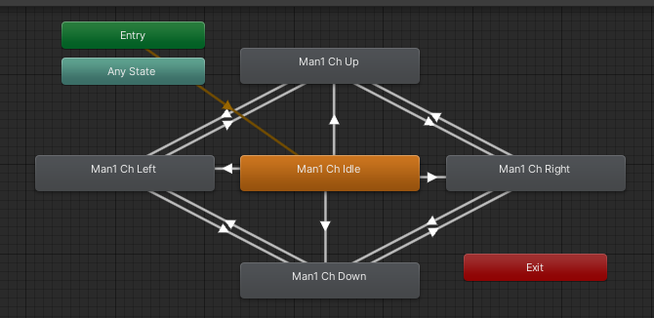
3. 앞으로의 일정
프로그래밍
손님 주문 알고리즘, 퇴장 애니메이션… 4/20일까지 완성

Slide 12
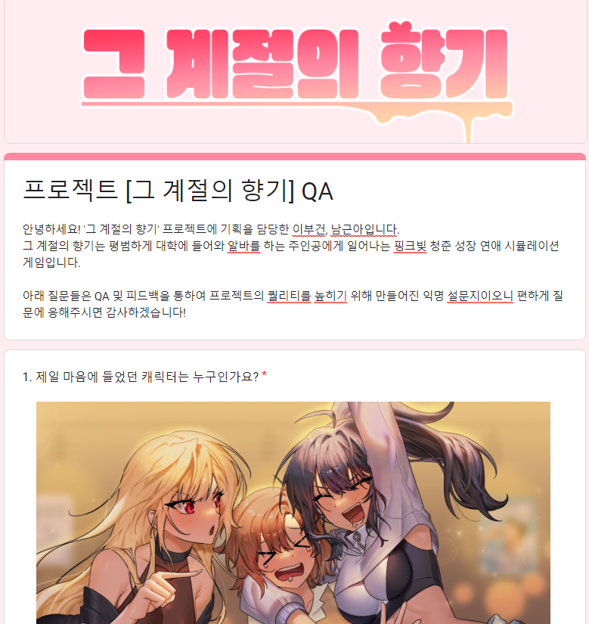
14일 금요일 오후 12시부터 QA 진행!!!
프로토타입 사전 공개
구글폼을 통해 간단한 QA 및 피드백 예정
위치: 과방(글로벌빌리지 210호)
플레이 방법: 준비된 게임 플레이 -> 플레이 후 옆 QR코드를 통해 설문

Slide 13
프로젝트 마무리 후 일정
4/20 그 계절의 향기 데모 버전 배포 및 홍보 시작
4/20~ 배급사와 컨택 예정
5/1 링크 사업단 지원 가능 여부 및 가능 시 사운드 및 성우 채용 예정
4/30~5/10 프로젝트 마무리 기간
5/10~ 그 계절의 향기 업데이트 기획 및 존립 여부

